Slide 1
Testing
SELENIUM KATALON FOR
https://xlms.myworkspace.vn/portal/site/test-english

Slide 2
01
What is Selenium?
Selenium
02
Components of Selenium
03
Selenium Integrated Development Environment (IDE)
04
Selenium Remote Control (RC)
05
Selenium Web-Driver
06
Difference between Selenium RC and Selenim Web-Driver
07
Selenium Grid

Slide 3
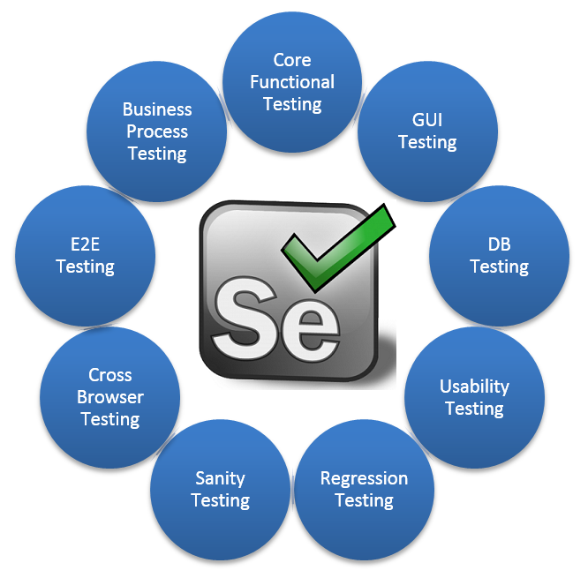
01
What is Selenium?
Selenium is a free (open source) automated testing suite for web applications across different browsers and platforms.
It is quite similar to HP Quick Test Pro (QTP now UFT) only that Selenium focuses on automating web-based applications.
Testing done using Selenium tool is usually referred as Selenium Testing.
Notes:
Selenium là bộ thử nghiệm tự động (nguồn mở) miễn phí cho các ứng dụng web trên các trình duyệt và nền tảng khác nhau.
Nó khá giống với HP Quick Test Pro (QTP now UFT) chỉ Selenium tập trung vào tự động hóa các ứng dụng dựa trên web.
Thử nghiệm được thực hiện bằng công cụ Selenium thường được gọi là Thử nghiệm Selenium.
HP Quick Test Professional viết tắt là QTP, là một phần mềm hỗ trợ Kiểm tra tự động hóa cho các ứng dụng phần mềm.
Nó sử dụng VB Script làm ngôn ngữ kịch bản của nó. (Một ngôn ngữ kịch bản là một ngôn ngữ được diễn giải trong thời gian chạy)
QTP chỉ chạy trong môi trường windows.
Phiên bản hiện tại của QTP là 11.0 (Phiên bản mới nhất Unified Functional Testing - UFT 11.5)
Các công nghệ mà nó hỗ trợ là Web, Java.Net, SAP, Oracle, Siebel, PeopleSoft, Dịch vụ Web và nhiều ngôn ngữ chính. Mặc dù một số phiên bản cũ hơn không hỗ trợ tất cả các công nghệ được liệt kê.

Slide 4
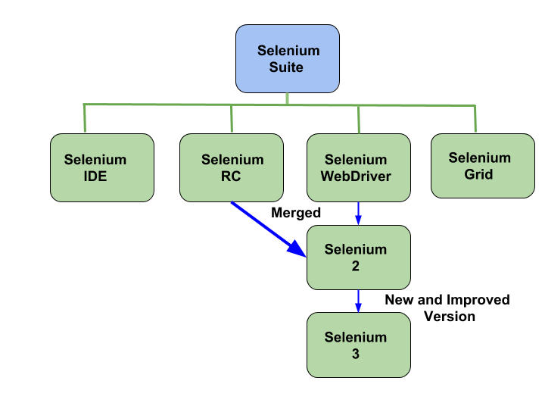
02
Components of Selenium
Selenium Integrated Development Environment (IDE)
Selenium Remote Control (RC)
Selenium Web-Driver
Selenium Grid

Slide 5
03
Selenium Integrated Development Environment (IDE)
Selenium Integrated Development Environment (IDE) is the simplest framework in the Selenium suite for Selenium scripts.
It is implemented as a Chrome and Firefox extension, and allows you to record, playback test automation.
However, because of its simplicity, Selenium IDE should only be used as a prototyping tool.
If you want to create more advanced test cases, you will need to use either Selenium RC or WebDriver.
Notes:
Selenium-IDE (Môi trường phát triển tích hợp) là công cụ bạn sử dụng để phát triển các trường hợp thử nghiệm Selenium của mình. Nó có một tiện ích mở rộng Chrome và Firefox dễ sử dụng và nói chung là cách hiệu quả nhất để phát triển các trường hợp thử nghiệm. Nó ghi lại các hành động của người dùng trong trình duyệt cho bạn, bằng cách sử dụng các lệnh Selenium hiện có, với các tham số được xác định bởi ngữ cảnh của phần tử đó. Đây không chỉ là một trình tiết kiệm thời gian, mà còn là một cách tuyệt vời để học cú pháp kịch bản Selenium.
khung đơn giản nhất trong bộ Selenium cho các tập lệnh Selenium.
Nó được triển khai như một tiện ích mở rộng của Chrome và Firefox và cho phép bạn ghi lại, chỉnh sửa và kiểm tra gỡ lỗi.
Tuy nhiên, vì tính đơn giản của nó, Selenium IDE chỉ nên được sử dụng làm công cụ tạo mẫu.
Nếu bạn muốn tạo các trường hợp thử nghiệm nâng cao hơn, bạn sẽ cần sử dụng Selenium RC hoặc WebDriver.
Có thể export test sang định dạng được sử dụng trong Selenium RC và Webdriver
Không cung cấp sự lặp lại hoặc câu lệnh có điều kiện cho tập lệnh kiểm tra
Được xây dựng để có thể report kết quả
Thực hiện kiểm thử chậm so với Selenium RC và webdriver

Slide 6
04
Selenium Remote Control (RC)
01
Selenium Remote Control (RC) is a test tool that allows you to write automated web application UI tests in any programming language against any HTTP website using any mainstream JavaScript-enabled browser.
Selenium RC comes in two parts.
A server which automatically launches and kills browsers, acts as a HTTP proxy for web requests from them.
Client libraries for your favorite computer language.
→ Selenium Remote Control is great for testing complex AJAX-based web user interfaces under a Continuous Integration system. It is also an ideal solution for users of Selenium IDE who want to write tests in a more expressive programming language than the Selenese HTML table format.
Notes:
Selenium Remote Control (RC) là một công cụ kiểm tra cho phép bạn viết các bài kiểm tra UI ứng dụng web tự động bằng bất kỳ ngôn ngữ lập trình nào đối với bất kỳ trang web HTTP nào bằng bất kỳ trình duyệt hỗ trợ JavaScript chính thống nào.
Selenium RC có hai phần.
Một máy chủ tự động khởi chạy và giết các trình duyệt, hoạt động như một proxy HTTP cho các yêu cầu web từ chúng.
Thư viện khách cho ngôn ngữ máy tính yêu thích của bạn.
ControlSelenium Remote Control rất tốt để thử nghiệm các giao diện người dùng web dựa trên AJAX phức tạp trong một hệ thống Tích hợp liên tục. Nó cũng là một giải pháp lý tưởng cho người dùng Selenium IDE muốn viết các bài kiểm tra bằng ngôn ngữ lập trình biểu cảm hơn định dạng bảng Selenese HTML.
Sơ đồ cho thấy các thư viện máy khách liên lạc với Máy chủ thông qua mỗi lệnh Selenium để thực thi. Sau đó, máy chủ chuyển lệnh Selenium tới trình duyệt bằng các lệnh JavaScript Selenium-Core. Trình duyệt, sử dụng trình thông dịch JavaScript, thực thi lệnh Selenium. Điều này chạy hành động Selenese hoặc xác minh bạn đã chỉ định trong tập lệnh thử nghiệm của mình.

Slide 7
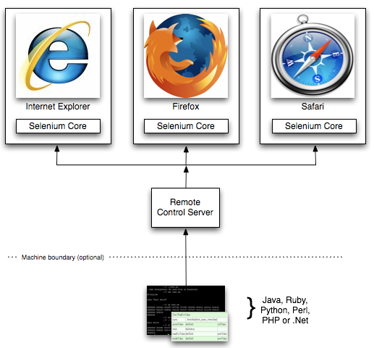
04
Selenium Remote Control (RC)
01
Notes:
Selenium Remote Control (RC) là một công cụ kiểm tra cho phép bạn viết các bài kiểm tra UI ứng dụng web tự động bằng bất kỳ ngôn ngữ lập trình nào đối với bất kỳ trang web HTTP nào bằng bất kỳ trình duyệt hỗ trợ JavaScript chính thống nào.
Selenium RC có hai phần.
Một máy chủ tự động khởi chạy và giết các trình duyệt, hoạt động như một proxy HTTP cho các yêu cầu web từ chúng.
Thư viện khách cho ngôn ngữ máy tính yêu thích của bạn.
ControlSelenium Remote Control rất tốt để thử nghiệm các giao diện người dùng web dựa trên AJAX phức tạp trong một hệ thống Tích hợp liên tục. Nó cũng là một giải pháp lý tưởng cho người dùng Selenium IDE muốn viết các bài kiểm tra bằng ngôn ngữ lập trình biểu cảm hơn định dạng bảng Selenese HTML.
Sơ đồ cho thấy các thư viện máy khách liên lạc với Máy chủ thông qua mỗi lệnh Selenium để thực thi. Sau đó, máy chủ chuyển lệnh Selenium tới trình duyệt bằng các lệnh JavaScript Selenium-Core. Trình duyệt, sử dụng trình thông dịch JavaScript, thực thi lệnh Selenium. Điều này chạy hành động Selenese hoặc xác minh bạn đã chỉ định trong tập lệnh thử nghiệm của mình.

Slide 8
04
Selenium RC Architecture
01
Launch a separate application called Selenium RC server
The Selenium RC Server acts as a "middleman" between your Selenium commands and your browser
When you begin testing, Selenium RC Server "injects" a Javascript program called Selenium Core into the browser.
Once injected, Selenium Core will start receiving instructions relayed by the RC Server from your test program.
When the instructions are received, Selenium Core will execute them as Javascript commands.
The browser will obey the instructions of Selenium Core and will relay its response to the RC Server.
The RC Server will receive the response of the browser and then display the results to you.
RC Server will fetch the next instruction from your test script
Notes:
Trước tiên, bạn cần khởi chạy một ứng dụng riêng có tên Selenium Remote Control (RC) Server trước khi bạn có thể bắt đầu thử nghiệm
Máy chủ RC Selenium hoạt động như một "người trung gian" giữa các lệnh Selenium và trình duyệt của bạn
Khi bạn bắt đầu thử nghiệm, Selenium RC Server "tiêm" một chương trình Javascript có tên Selenium Core vào trình duyệt.
Sau khi được tiêm, Selenium Core sẽ bắt đầu nhận các hướng dẫn được chuyển tiếp bởi Máy chủ RC từ chương trình thử nghiệm của bạn.
Khi các hướng dẫn được nhận, Selenium Core sẽ thực thi chúng dưới dạng các lệnh Javascript.
Trình duyệt sẽ tuân theo hướng dẫn của Selenium Core và sẽ chuyển tiếp phản hồi của nó tới RC Server.
Máy chủ RC sẽ nhận được phản hồi của trình duyệt và sau đó hiển thị kết quả cho bạn.
RC Server sẽ lấy hướng dẫn tiếp theo từ tập lệnh thử nghiệm của bạn để lặp lại toàn bộ chu trình.

Slide 9
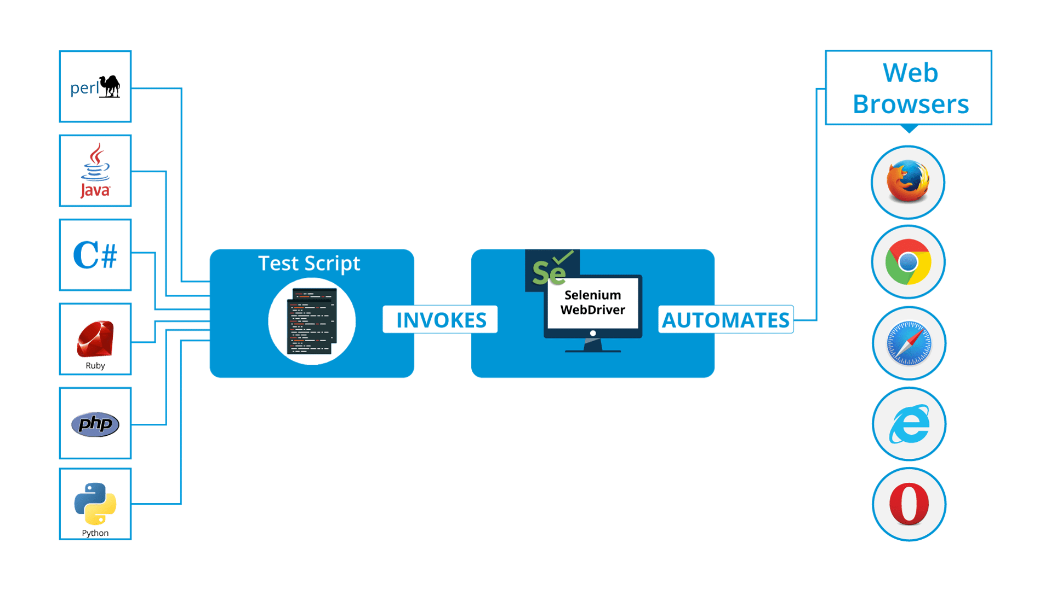
05
Selenium Web-Driver
Notes:
Selenium WebSearch là một trong những công cụ mạnh mẽ và phổ biến nhất của bộ công cụ Selenium.
Selenium WebSearch là trình điều khiển của trình duyệt, đó là một khung cho phép bạn thiết kế các chương trình điều khiển trình duyệt.
Các ngôn ngữ lập trình được hỗ trợ bởi Selenium WebSearch là: Java, C #, PHP, Pearl, Ruby, Python
Vì vậy, người dùng có thể chọn bất kỳ một trong những ngôn ngữ lập trình (với điều kiện ngôn ngữ được hỗ trợ bởi Webdo) dựa trên năng lực của họ và có thể bắt đầu xây dựng các tập lệnh thử nghiệm.
WebDriver là một công cụ để kiểm tra các ứng dụng web trên các trình duyệt khác nhau bằng các ngôn ngữ lập trình khác nhau.
Bây giờ bạn có thể thực hiện các bài kiểm tra mạnh mẽ vì WebDriver cho phép bạn sử dụng ngôn ngữ lập trình bạn chọn trong việc thiết kế các bài kiểm tra của mình.
It controls the browser from the OS level
All you need are your programming language's IDE (which contains your Selenium commands) and a browser.

Slide 10
05
Selenium Web-Driver
Selenium Web-driver is one of the most powerful and popular tools of Selenium toolkit.
Selenium Webdriver is a driver of a browser, that is a framework which allows you to design programs that control a browser.
Selenium Webdriver supported programming languages are:Java, C#, PHP, Pearl, Ruby, Python
So, the user can choose any one of the programming language (provided the language is supported by Webdriver) based on their competency and can start building test scripts.
Notes:
Selenium WebSearch là một trong những công cụ mạnh mẽ và phổ biến nhất của bộ công cụ Selenium.
Selenium WebSearch là trình điều khiển của trình duyệt, đó là một khung cho phép bạn thiết kế các chương trình điều khiển trình duyệt.
Các ngôn ngữ lập trình được hỗ trợ bởi Selenium WebSearch là: Java, C #, PHP, Pearl, Ruby, Python
Vì vậy, người dùng có thể chọn bất kỳ một trong những ngôn ngữ lập trình (với điều kiện ngôn ngữ được hỗ trợ bởi Webdo) dựa trên năng lực của họ và có thể bắt đầu xây dựng các tập lệnh thử nghiệm.
WebDriver là một công cụ để kiểm tra các ứng dụng web trên các trình duyệt khác nhau bằng các ngôn ngữ lập trình khác nhau.
Bây giờ bạn có thể thực hiện các bài kiểm tra mạnh mẽ vì WebDriver cho phép bạn sử dụng ngôn ngữ lập trình bạn chọn trong việc thiết kế các bài kiểm tra của mình.
It controls the browser from the OS level
All you need are your programming language's IDE (which contains your Selenium commands) and a browser.

Slide 11
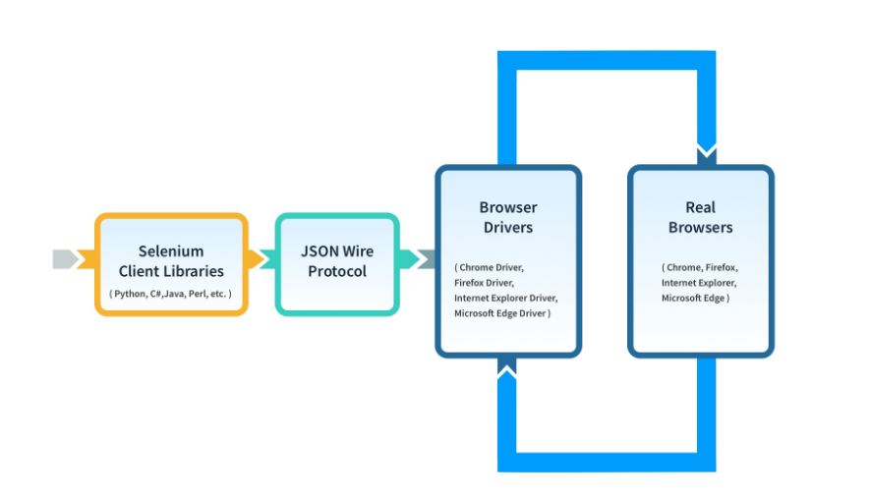
05
Selenium Web-Driver Architecture
Notes:
Cả hai đều cho phép bạn sử dụng ngôn ngữ lập trình trong việc thiết kế các kịch bản thử nghiệm của bạn.
Cả hai đều cho phép bạn chạy thử nghiệm trên các trình duyệt khác nhau.
2:Nó được sử dụng để chuyển dữ liệu giữa máy chủ và máy khách trên web.Là API REST chuyển thông tin giữa máy chủ HTTP. Mỗi BrowserDriver (như FirefoxDriver, ChromeDriver, v.v.) có máy chủ HTTP riêng.
3:Mỗi trình duyệt chứa trình điều khiển trình duyệt riêng biệt. Trình điều khiển trình duyệt giao tiếp với trình duyệt tương ứng mà không tiết lộ logic bên trong của chức năng Trình duyệt. Khi trình điều khiển trình duyệt được nhận bất kỳ lệnh nào thì lệnh đó sẽ được thực thi trên trình duyệt tương ứng và phản hồi sẽ quay trở lại dưới dạng phản hồi HTTP ..
Khi bạn nhấp vào Run, mọi câu lệnh trong tập lệnh của bạn sẽ được chuyển đổi dưới dạng URL với sự trợ giúp của Giao thức dây JSON qua HTTP. URL từ sẽ được chuyển đến Trình điều khiển trình duyệt. (Trong đoạn mã trên, chúng tôi đã lấy FirefoxDriver). Ở đây trong trường hợp của chúng tôi, thư viện máy khách (java) sẽ chuyển đổi các câu lệnh của tập lệnh sang định dạng JSON và giao tiếp với FirefoxDriver. URL trông như dưới đây.
Mỗi Trình điều khiển Trình duyệt sử dụng máy chủ HTTP để nhận các yêu cầu HTTP. Khi URL đến Trình điều khiển trình duyệt, thì Trình điều khiển trình duyệt sẽ chuyển yêu cầu đó đến trình duyệt thực qua HTTP. Sau đó, các lệnh trong tập lệnh selen của bạn sẽ được thực thi trên trình duyệt.
Nếu yêu cầu là POST request thì sẽ có một hành động trên trình duyệt
Nếu yêu cầu là một yêu cầu GET thì phản hồi tương ứng sẽ được tạo ở cuối trình duyệt và nó sẽ được gửi qua HTTP đến trình điều khiển trình duyệt và Trình điều khiển trình duyệt qua Giao thức dây JSON và gửi nó đến UI (IDE IDE).

Slide 12
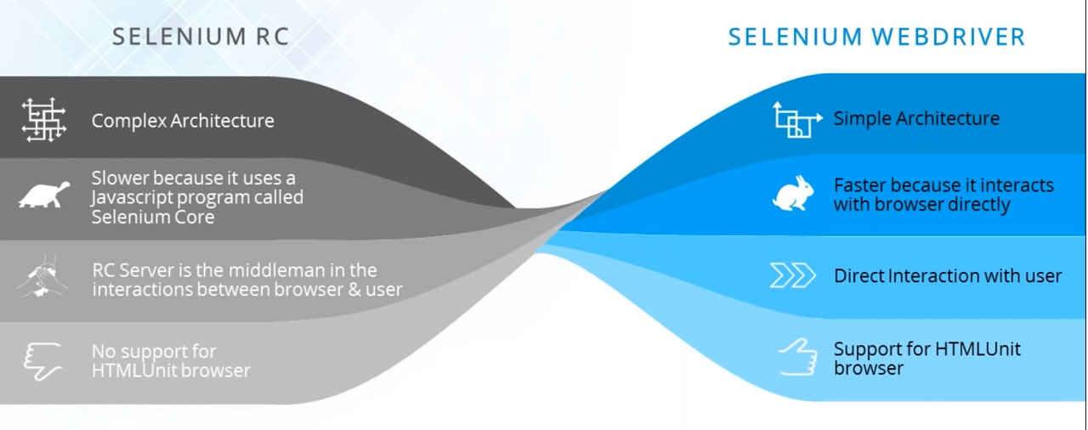
06
Difference between Selenium RC and Selenim Web-Driver
Notes:
WebDriver nhanh hơn Selenium RC vì kiến trúc đơn giản hơn.
→(WebDriver nhanh hơn Selenium RC vì nó nói trực tiếp với trình duyệt sử dụng công cụ riêng của trình duyệt để điều khiển nó.
Selenium RC chậm hơn vì nó sử dụng chương trình Javascript có tên Selenium Core. Selenium Core này là thứ trực tiếp điều khiển trình duyệt chứ không phải bạn.)
WebDriver trực tiếp nói chuyện với trình duyệt trong khi Selenium RC cần sự trợ giúp của Máy chủ RC để thực hiện điều đó.
API của WebDriver ngắn gọn hơn Selenium RC's.
→(API của Selenium RC trưởng thành hơn nhưng chứa các phần thừa và các lệnh thường gây nhầm lẫn. Ví dụ, hầu hết thời gian, người kiểm tra đều bối rối không biết nên sử dụng type hay typeKeys; hoặc sử dụng click, mouseDown hoặc mouseDownAt. Tệ hơn, các trình duyệt khác nhau diễn giải từng lệnh này theo những cách khác nhau!
API của WebDriver đơn giản hơn Selenium RC's. Nó không chứa các lệnh dư thừa và khó hiểu.)
WebDriver có thể hỗ trợ HtmlUnit trong khi Selenium RC không thể.
→(một trình duyệt vô hình - nó không có GUI.Nó là một trình duyệt rất nhanh vì không có thời gian chờ đợi để tải các phần tử trang. Điều này tăng tốc chu kỳ thực hiện kiểm tra của bạn.Vì nó vô hình với người dùng, nó chỉ có thể được điều khiển thông qua các phương tiện tự động.
Selenium RC không thể hỗ trợ trình duyệt HtmlUnit không đầu. Nó cần một trình duyệt thực, có thể nhìn thấy để hoạt động.)

Slide 13
07
Selenium Grid
Selenium Grid is a tool used together with Selenium RC to run parallel tests across different machines and different browsers all at the same time. Parallel execution means running multiple tests at once.
Features:
Enables simultaneous running of tests in multiple browsers and environments.
Saves time enormously.
Utilizes the hub-and-nodes concept. The hub acts as a central source of Selenium commands to each node connected to it.
Notes:
Selenium Grid là một công cụ được sử dụng cùng với Selenium RC để chạy thử nghiệm song song trên các máy khác nhau và các trình duyệt khác nhau cùng một lúc. Thực hiện song song có nghĩa là chạy nhiều kiểm thử cùng một lúc. Tính năng:
• Cho phép chạy đồng thời các thử nghiệm trong nhiều trình duyệt và môi trường.
• Tiết kiệm thời gian to lớn.
• Sử dụng khái niệm hub-and-nodes. Hub hoạt động như một nguồn chính của Selenium lệnh cho mỗi nút kết nối với nó.

Slide 14
Katalon
01
What is Katalon Studio?
02
Features of Katalon

Slide 15

01
What is Katalon Studio?
A comprehensive set of tools for testing automation of web and mobile applications. The tool includes a full package of powerful features that help overcome common challenges in web interface testing automation, such as pop-ups, iFrame and wait-time. This user-friendly and flexible solution helps tester perform better testing, work faster and launch high-quality software thanks to the intelligence it provides for the entire test automation process. .
Notes:
Là một bộ công cụ toàn diện cho kiểm thử tự động hóa ứng dụng trên web và điện thoại di động. Công cụ này bao gồm một gói đầy đủ các tính năng mạnh mẽ giúp vượt qua những thách thức phổ biến trong tự động hóa thử nghiệm giao diện web, ví dụ như pop-up, iFrame và wait-time. Giải pháp thân thiện và linh hoạt này giúp tester thực hiện công tác kiểm tra tốt hơn, làm việc nhanh hơn và khởi chạy phần mềm chất lượng cao nhờ vào sự thông minh mà nó cung cấp cho toàn bộ quá trình tự động hóa kiểm thử.

Slide 16
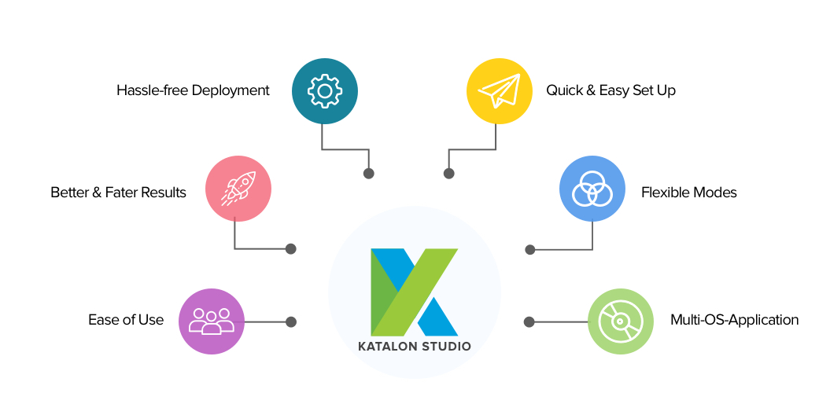
02
Features of Katalon
Notes:
a) Simple deployment: Một gói triển khai duy nhất, gắn kết chứa mọi thứ bạn cần để triển khai một công cụ kiểm tra tự động mạnh mẽ b) Quick & easy set-up: Không chỉ cung cấp sự cài đặt đơn giản, Katalon Studio cũng giúp bạn dễ dàng thiết lập môi trường. Tester có thể chạy test script đầu tiên của họ khá nhanh bằng cách sử dụng mẫu được xây dựng trước và các test scripts, chẳng hạn như object repositories và keyword libraries. c) Faster & Better results: Tích hợp sẵn mẫu với hướng dẫn rõ ràng giúp tester nhanh chóng xây dựng và chạy các test scripts tự động hóa. Họ có thể thực hiện từng bước với tốc độ và hiệu quả, từ thiết lập dự án, tạo ra thử nghiệm, thực hiện, tạo báo cáo và bảo trì. d) Flexible modes: Một tester mới có thể sử dụng recording và keywords để xây dựng các bài kiểm tra tự động hóa, trong khi các chuyên gia kiểm tra có một IDE hoàn chỉnh để xây dựng các kịch bản nâng cao. e) Ease of use: Nó không thể được dễ dàng hơn, ngay cả hướng dẫn sử dụng với kinh nghiệm lập trình tối thiểu cũng có thể khai thác lợi ích của nó một cách dễ dàng. f) Cross-browser application: Katalon Studio hỗ trợ nhiều nền tảng: Windows 32 và 64 (7, 8 và 10) và OS X 10.5+.

